Slide 1

Projekat ,, Naše mesto i mi“
OŠ ,,Miladin Mitić“ Laplje Selo-Preoce
Učenici I, II,III i IV razreda

Slide 2
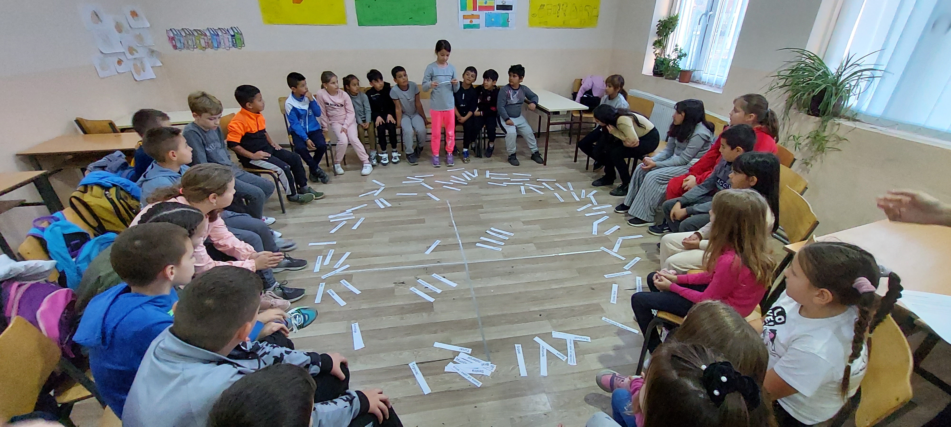
Naš početak druženja

Slide 3
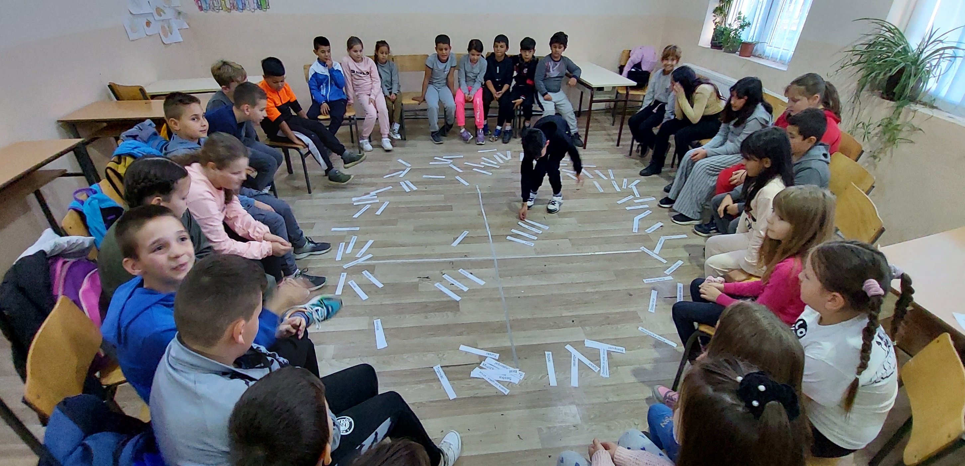

Slide 4
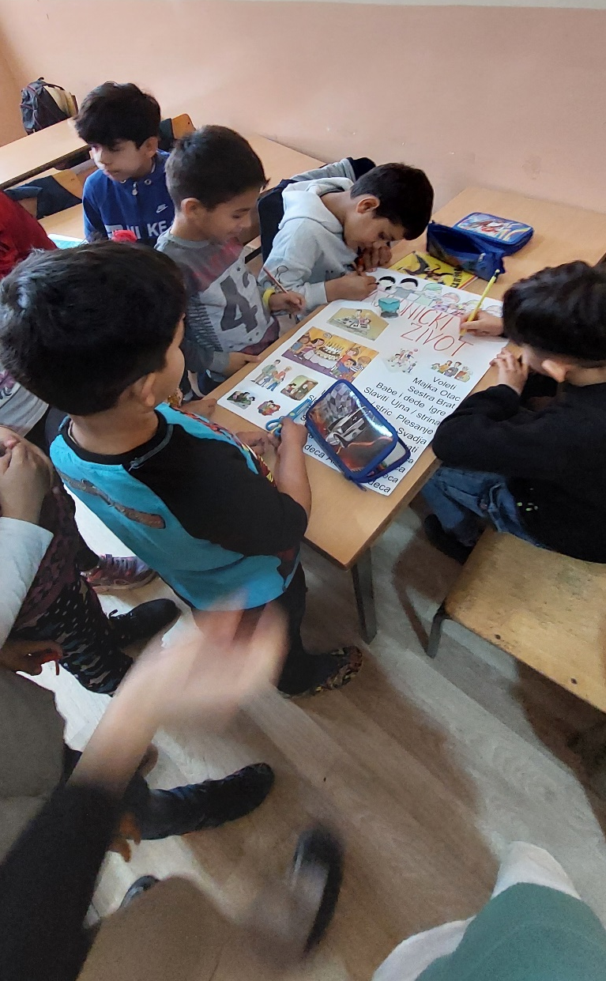
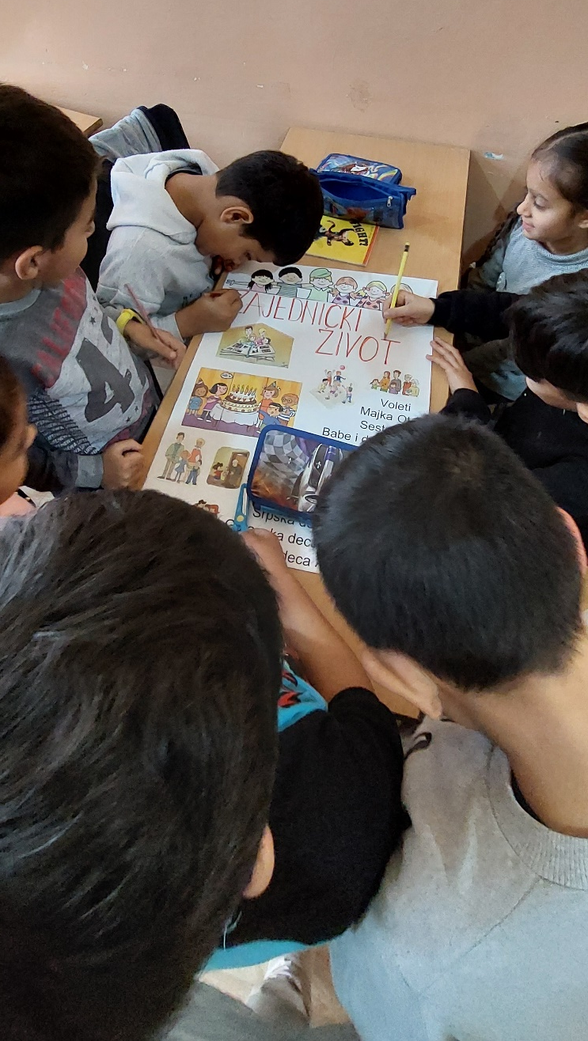
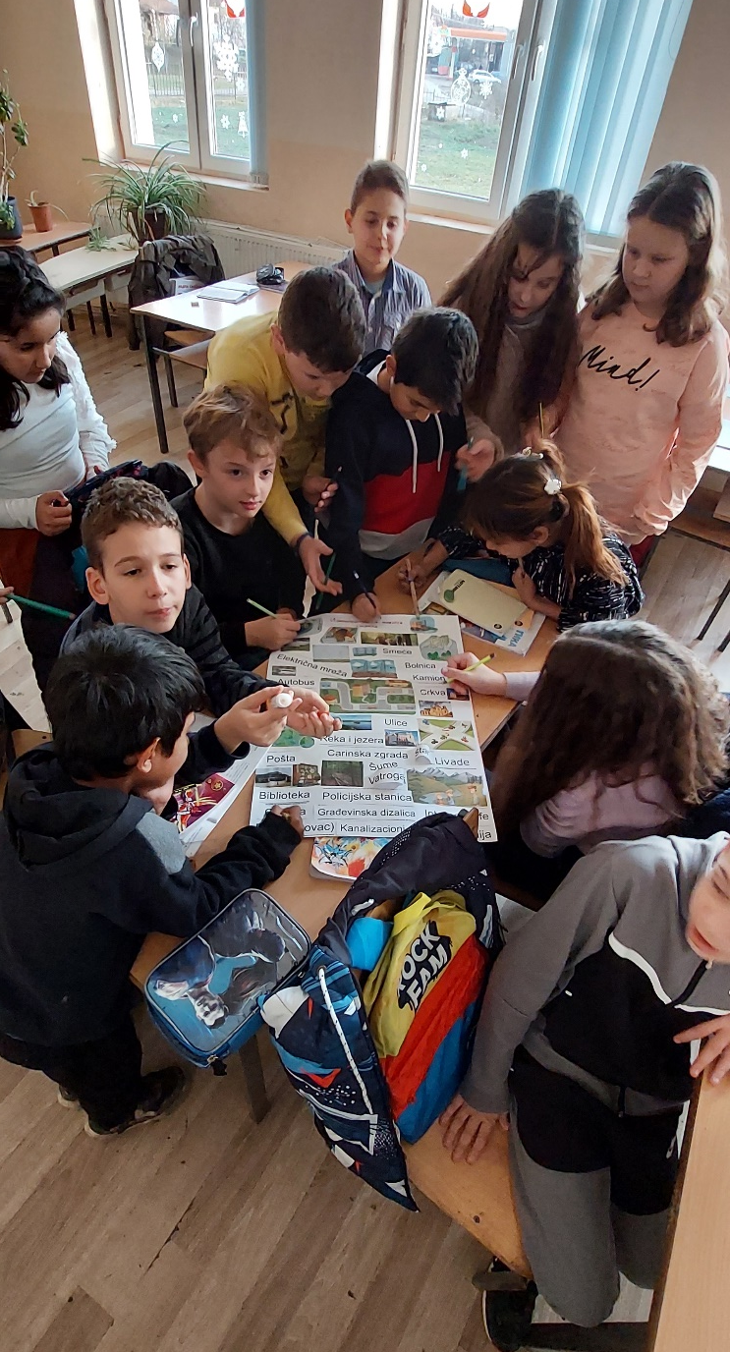
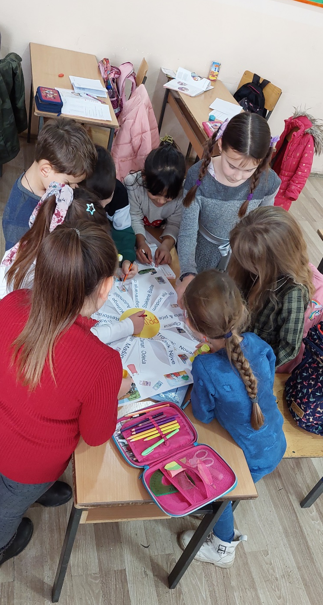

Slide 5




Nakon predloga, jednoglasno smo se složili da našem projektu damo naziv
,,U ritmu muzike“

Slide 6
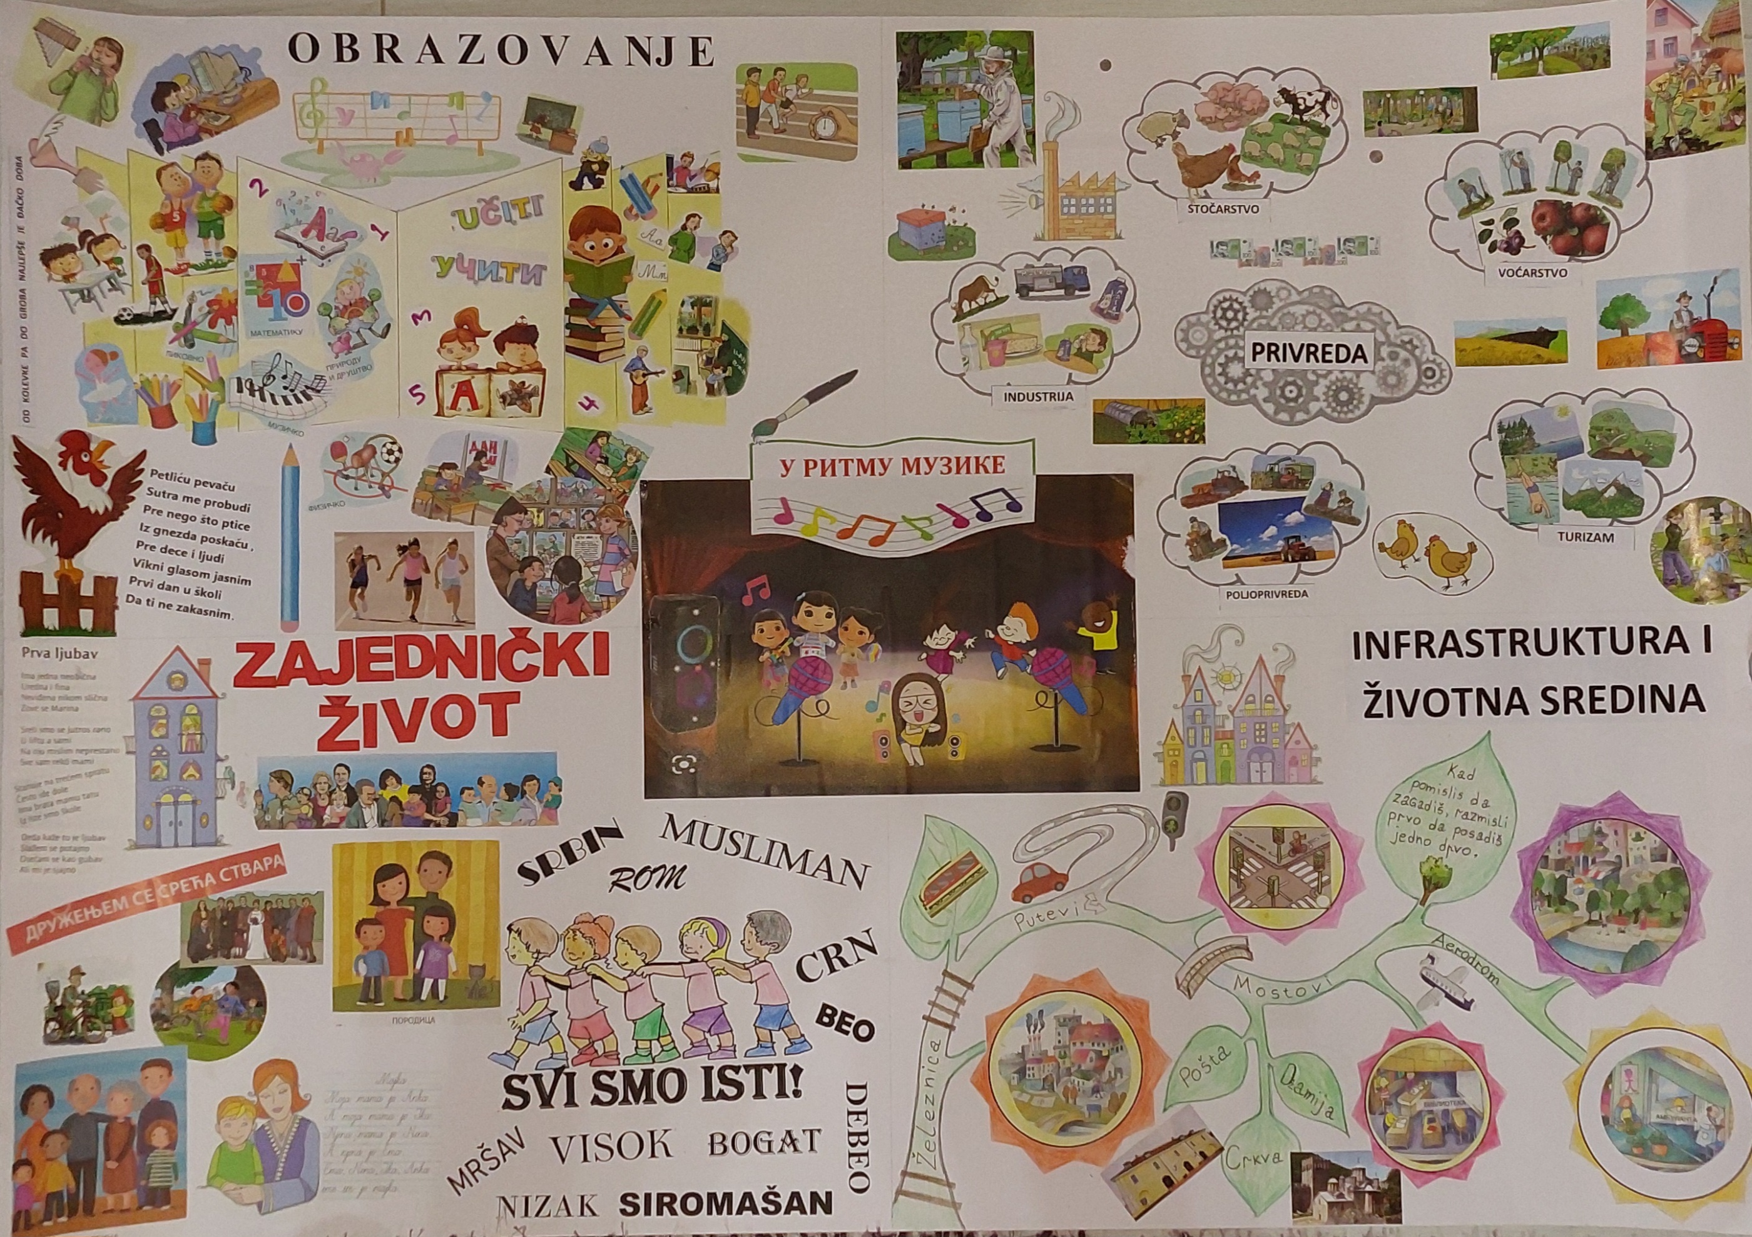
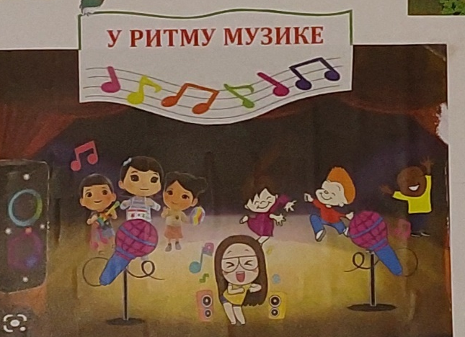
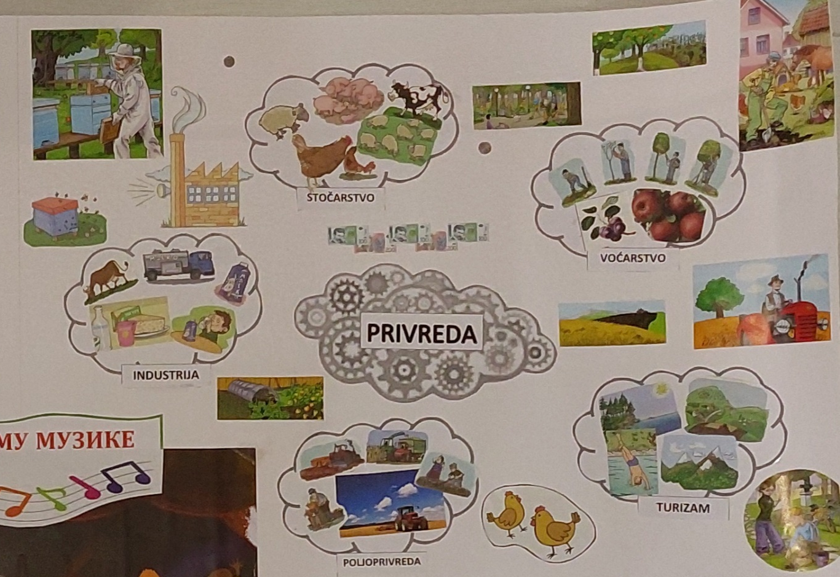


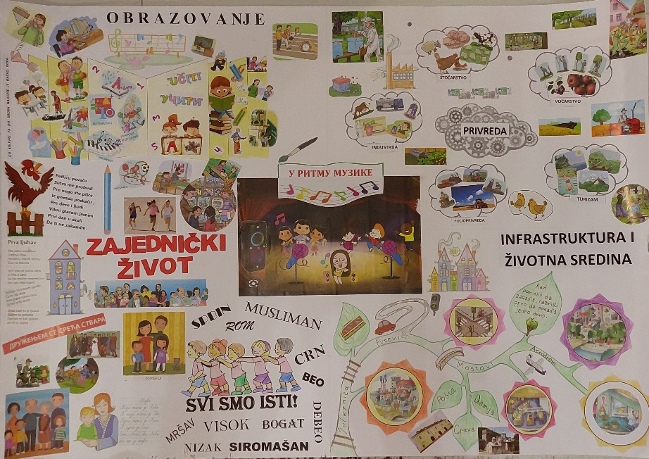
Trudili smo da damo sve od sebe i da naš rad bude jedan od boljih na konkursu.

Slide 7
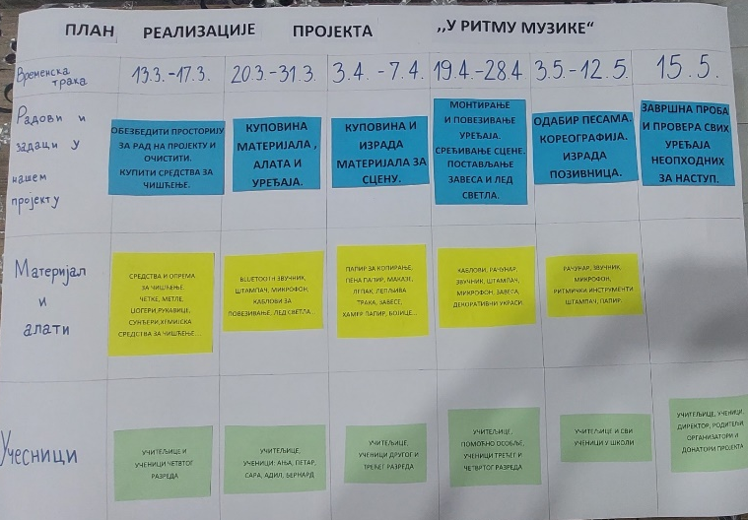
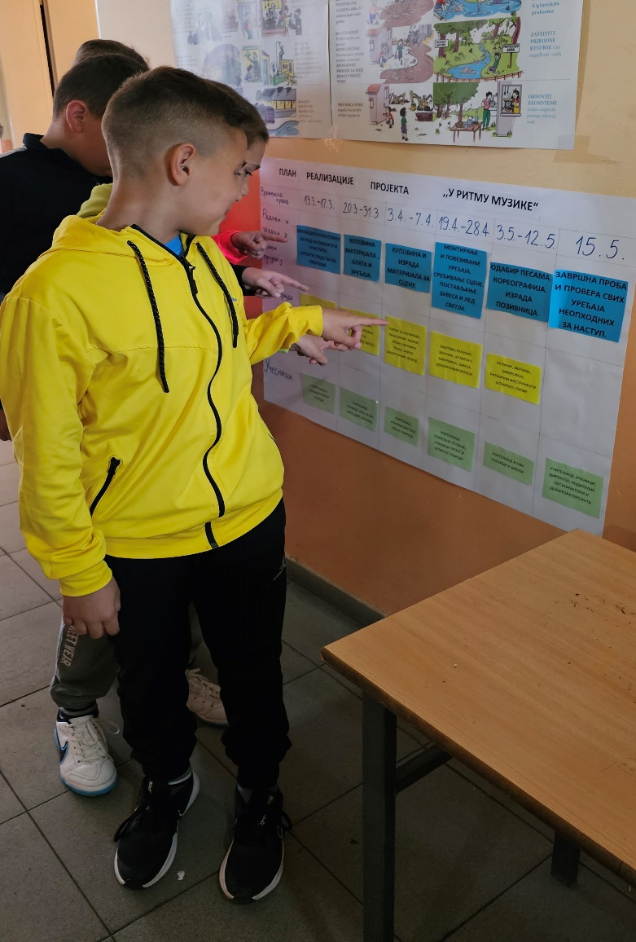
Dobili smo lepe vesti. Sada možemo da krenemo sa planom rada i ostvarimo ono što smo zamislili.

Slide 8
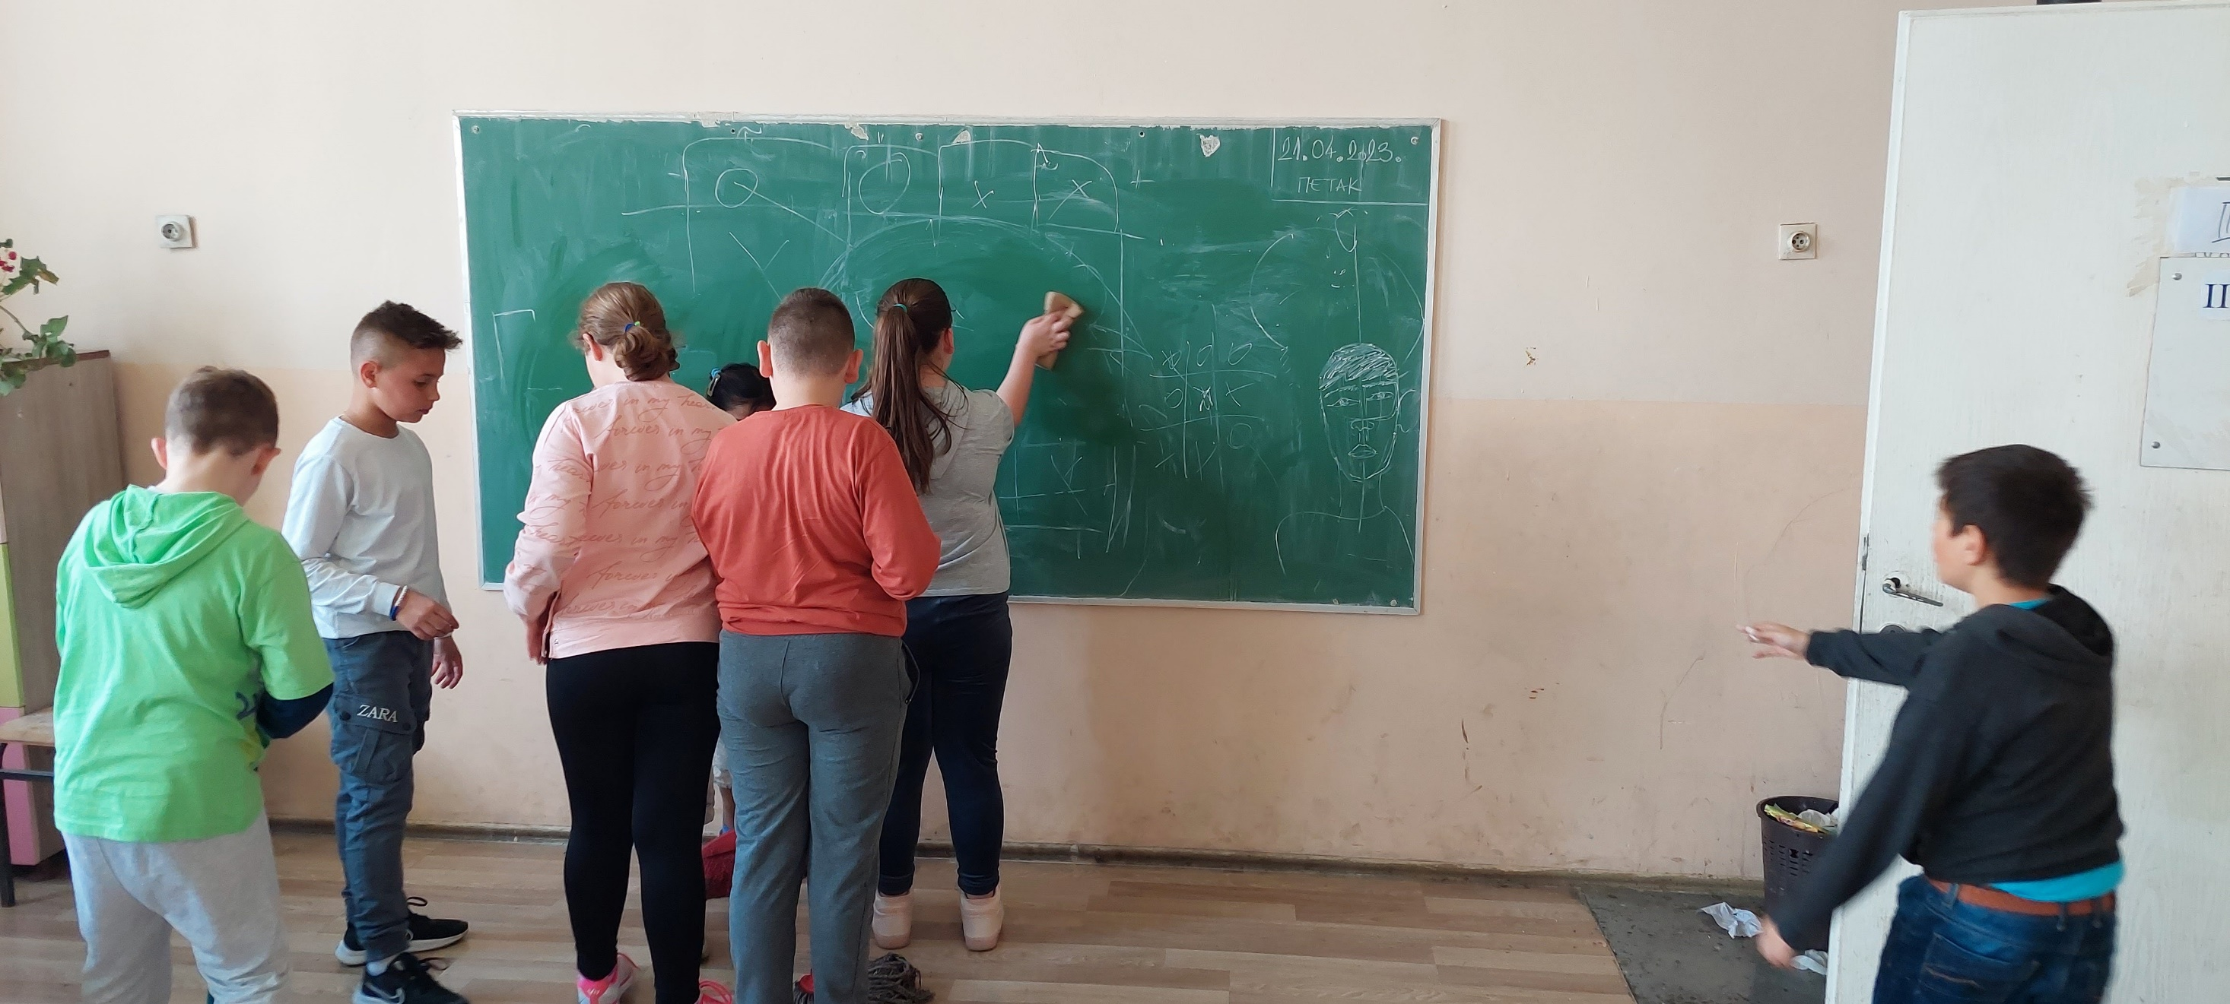
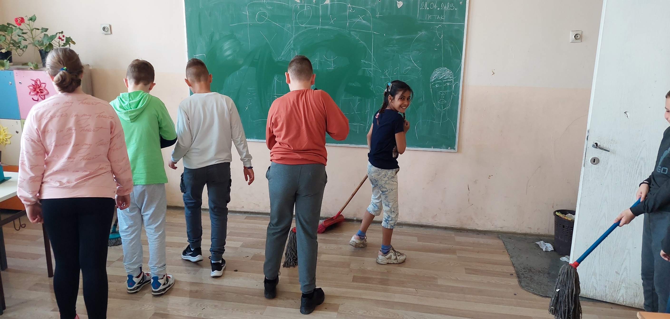
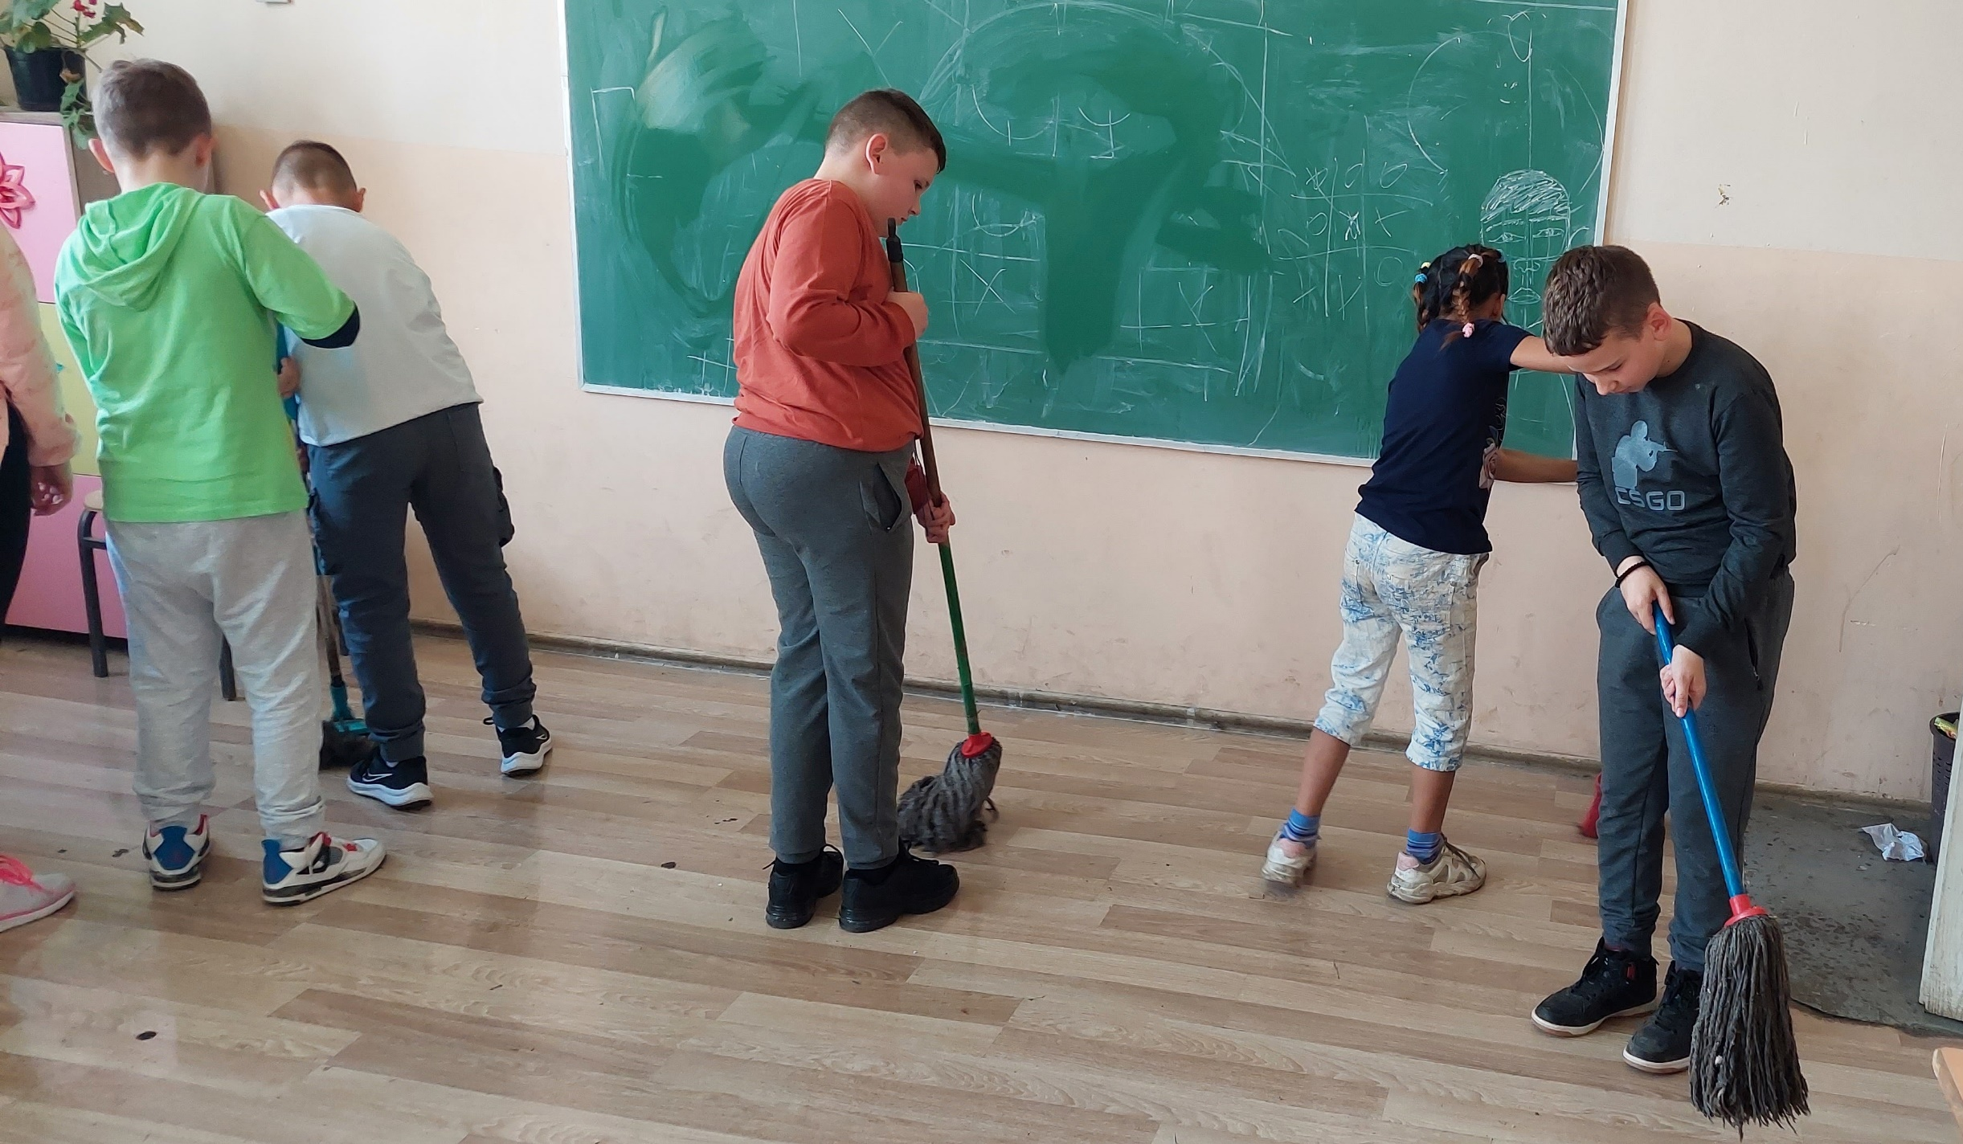
Krenuli smo sa čišćežnjem prostoprije.

Slide 9

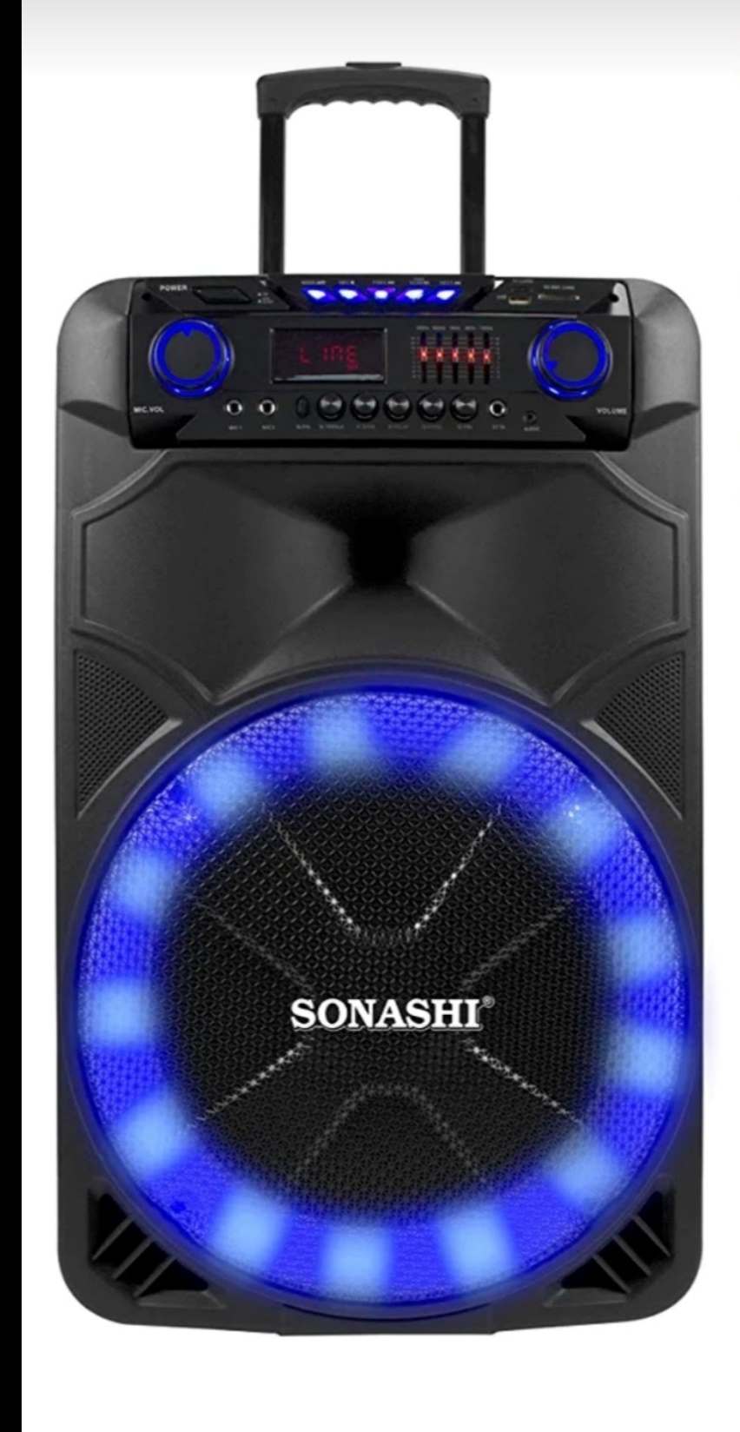
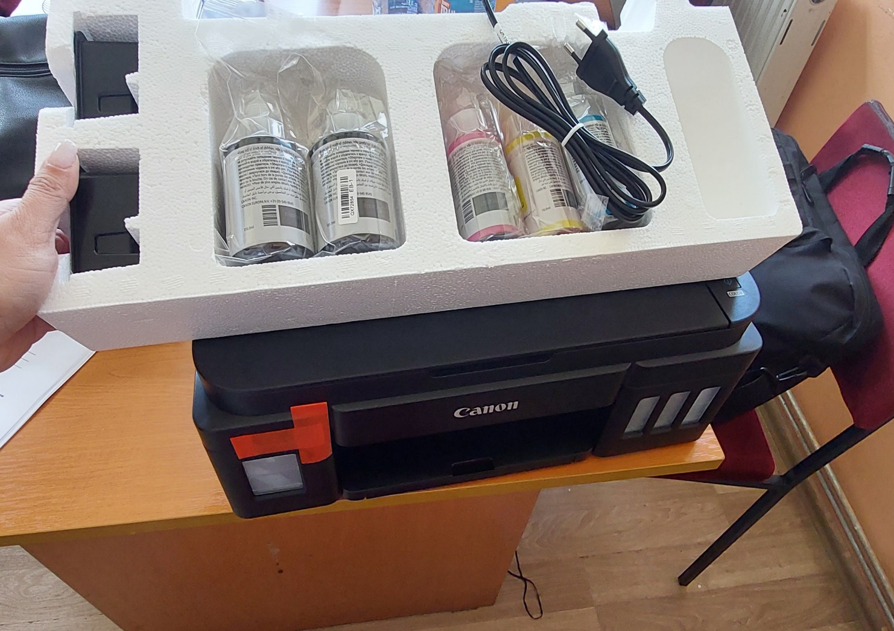
Krenuli smo u kupovinu neophodnog materijala za rad.

Slide 10
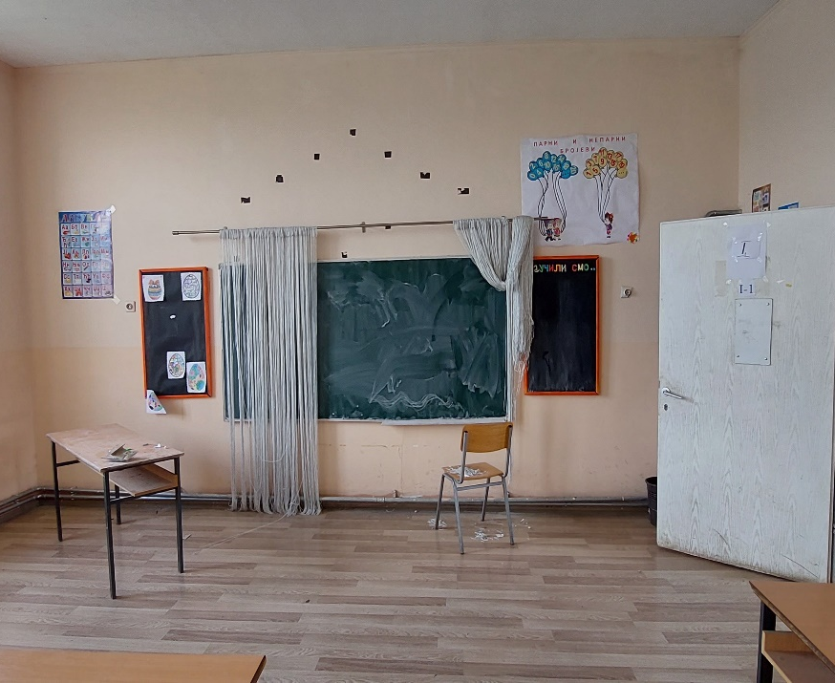
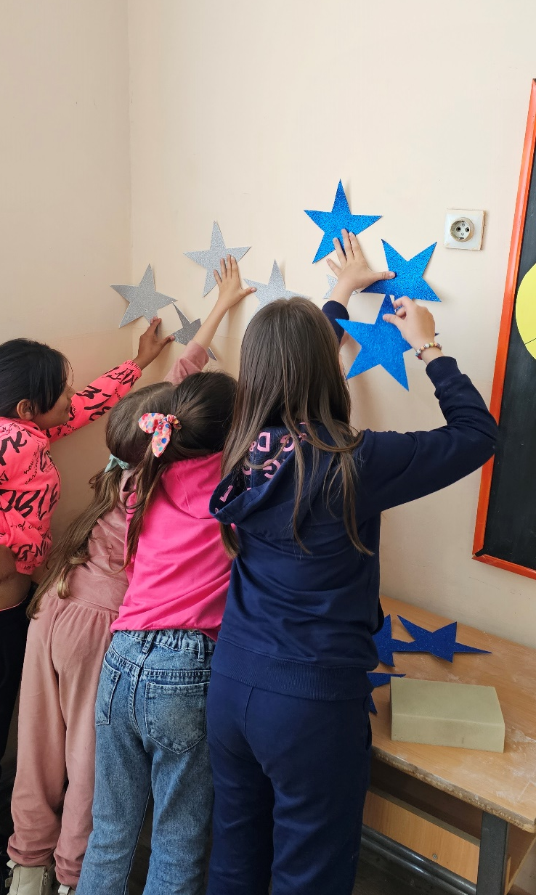
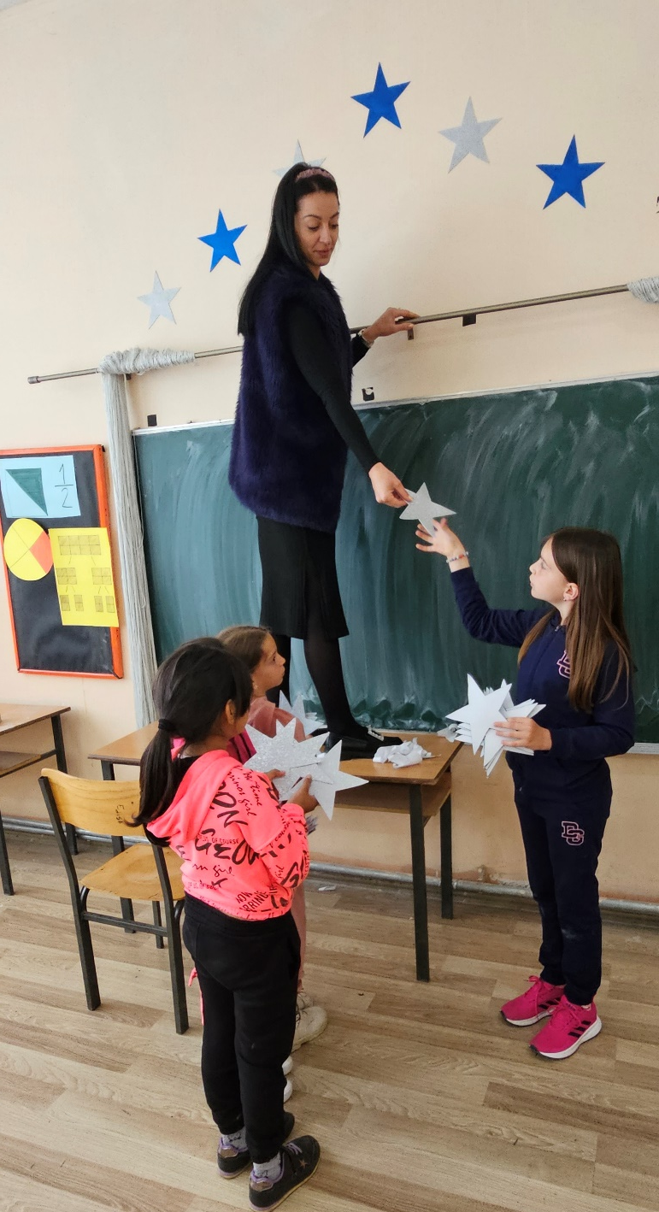
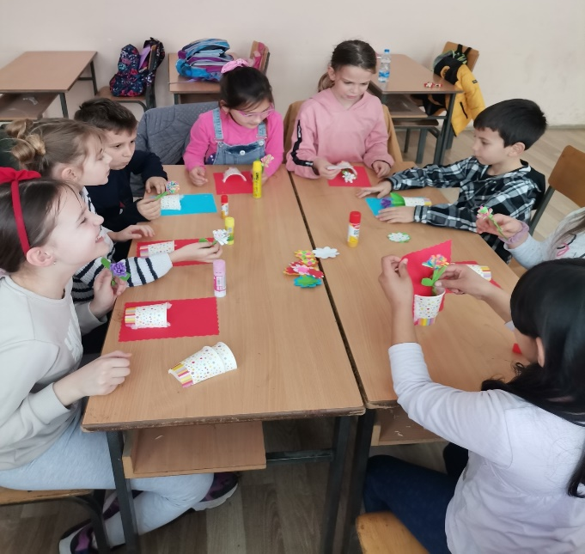
Upotrebili smo svoju maštu i počeli smo da sređujemo prostoriju. Postavili zavese, zvezde, balone i osvetljenje.

Slide 11
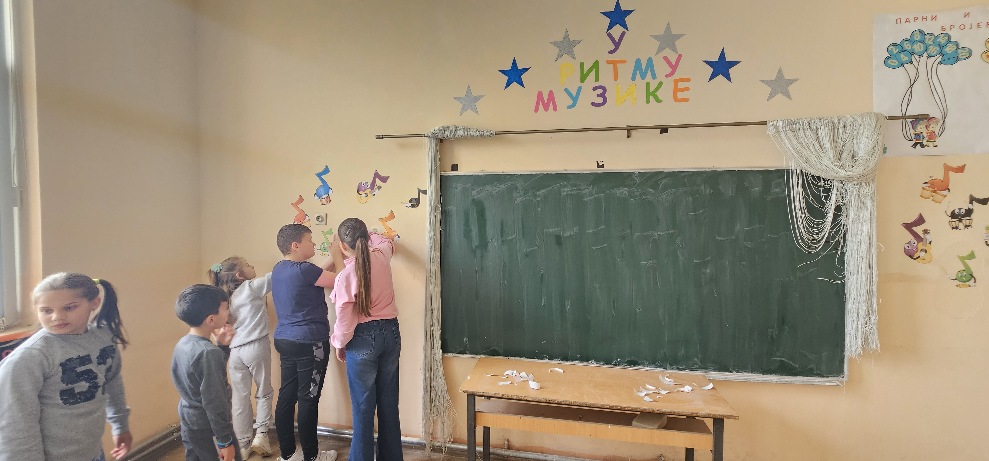
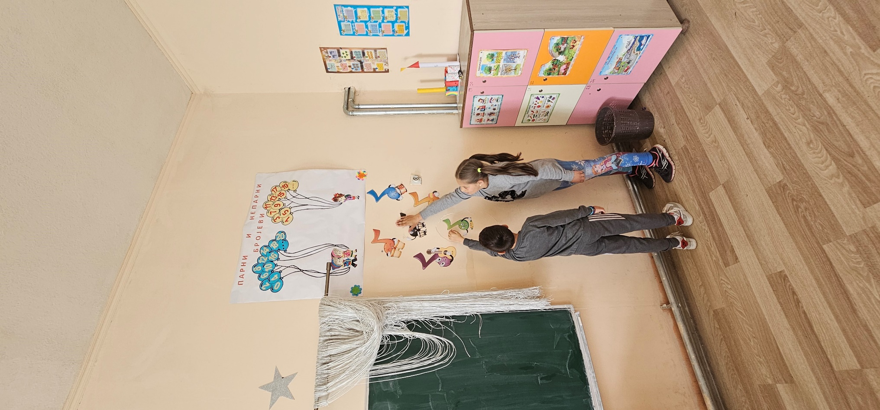

Slide 12
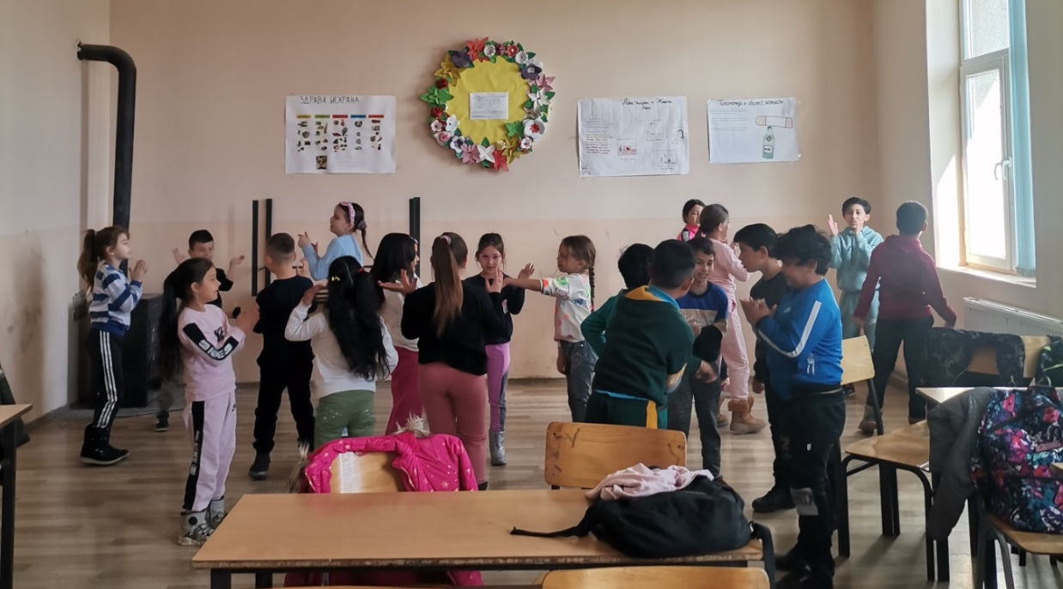
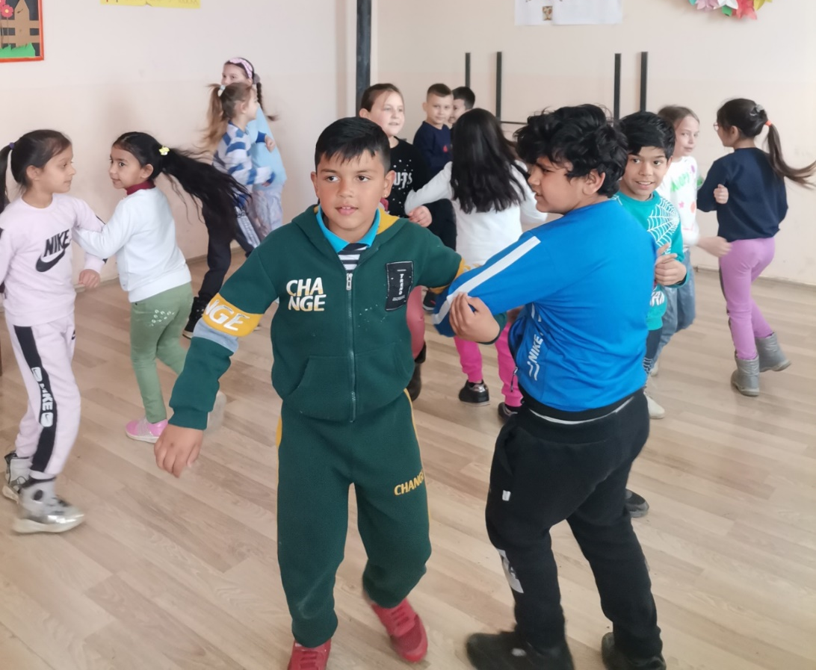
Naravno nismo mogli da odolimo a da se posle rada ne opustimo uz malo muzike i igre.

Slide 13
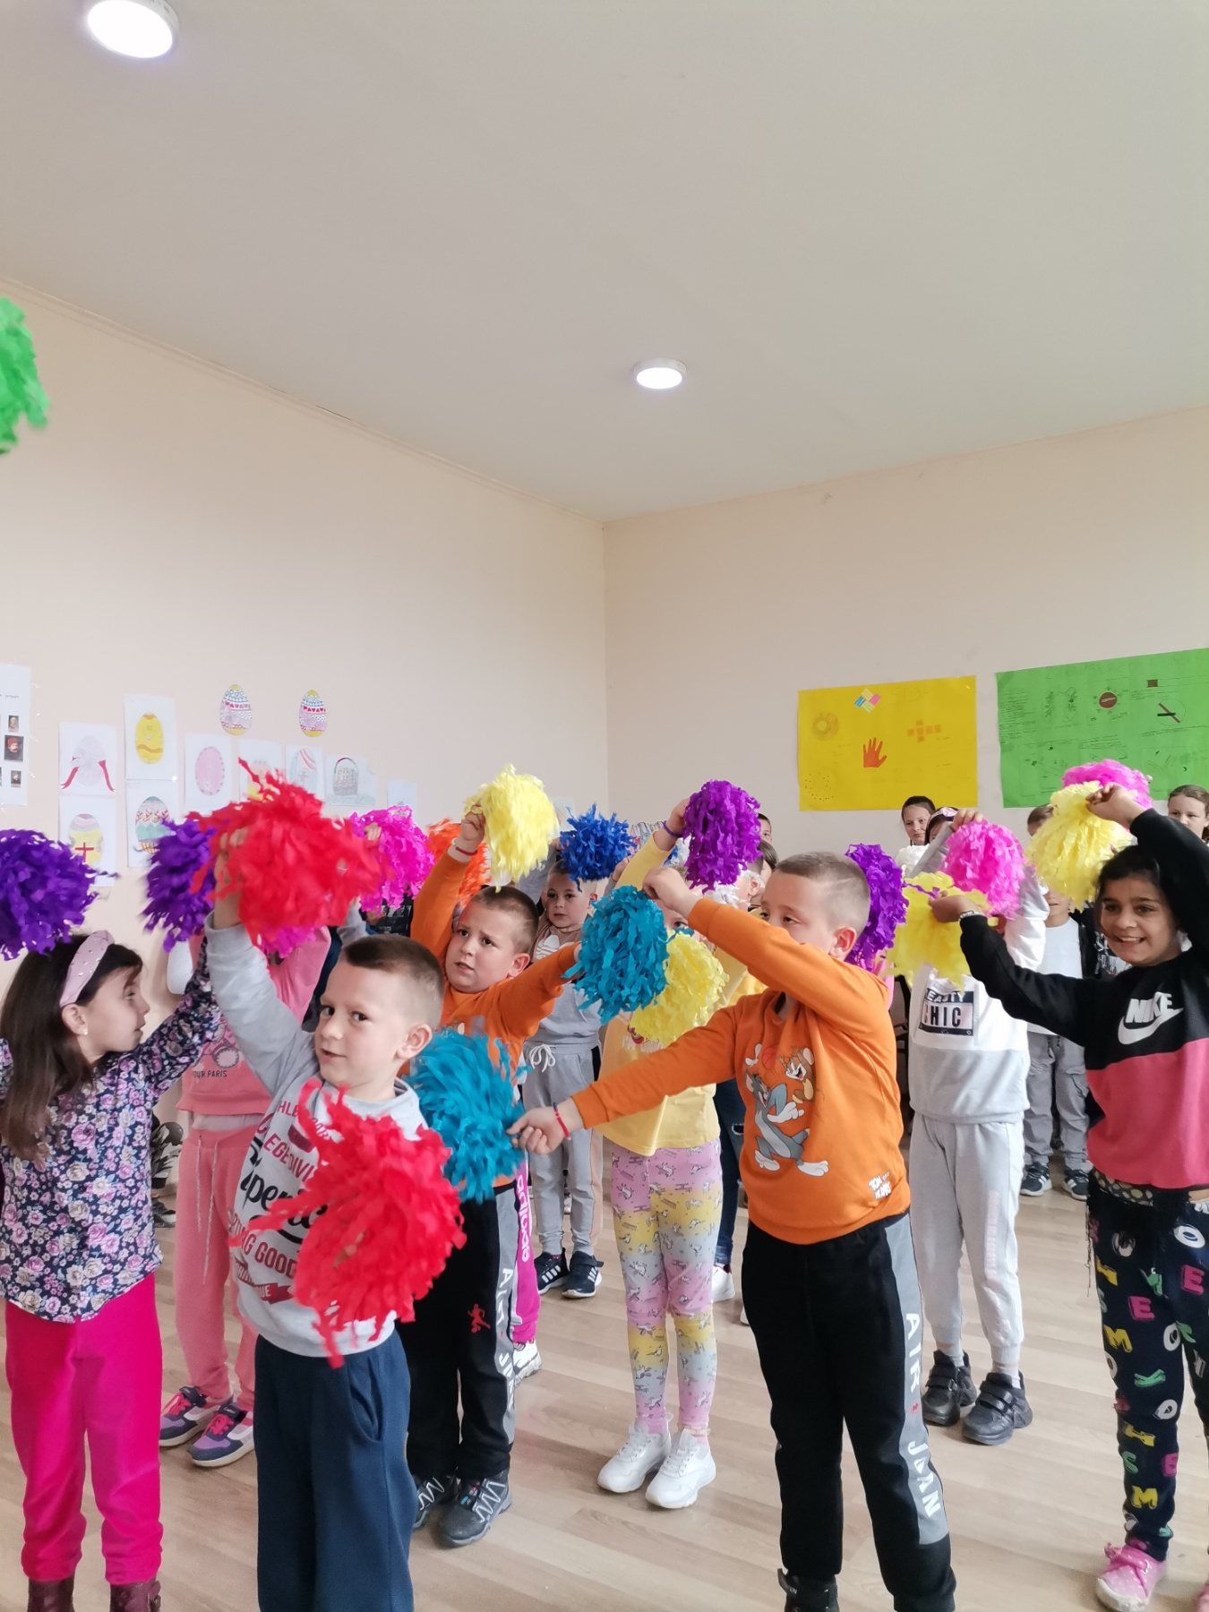

Slide 14
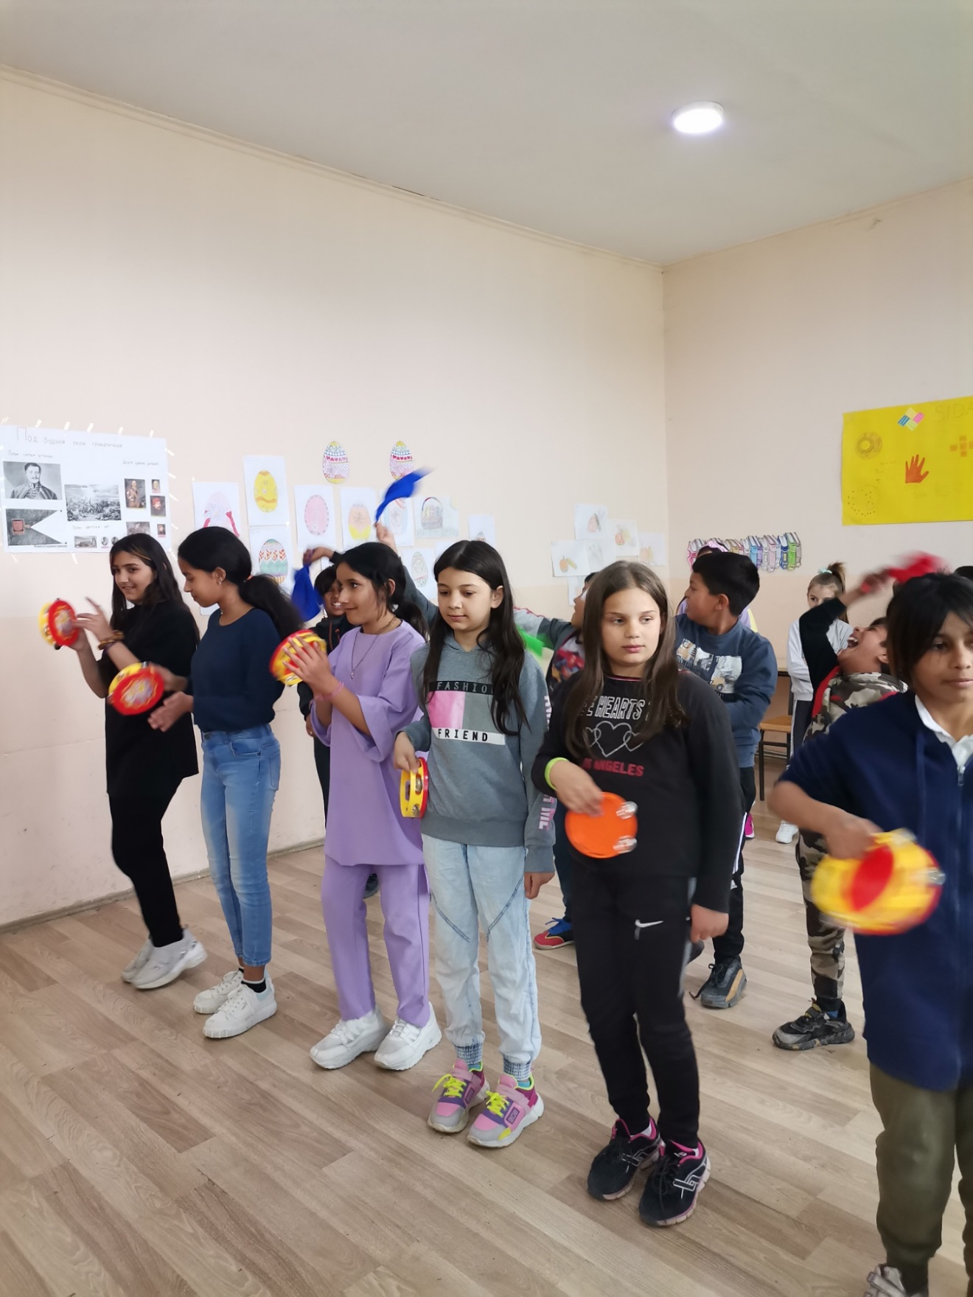

Slide 15
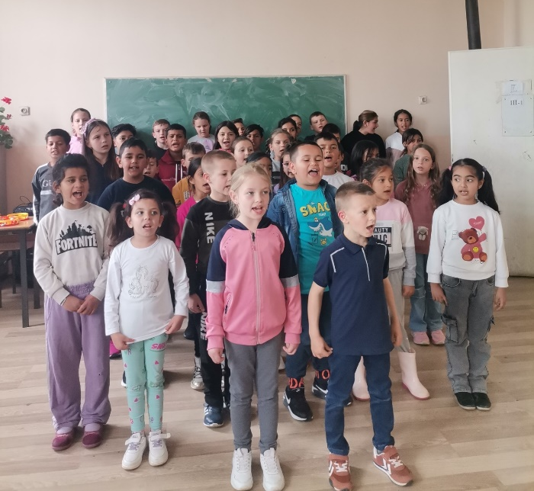

Slide 16

HVALA SVIMA OD

